Slide 1
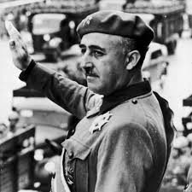
La dictadura franquista
1939 - 1975

Slide 2
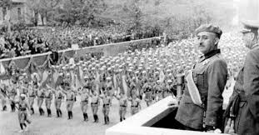
Características y fundamentos ideológicos
Concentración de todos los poderes en una sola persona: Francisco Franco
Estado unitario y centralista
Represión constante de la oposición
Contrario al comunismo, liberalismo y parlamentarismo

Slide 3

Características y fundamentos ideológicos
Hegemonía de la Iglesia católica en todos los aspectos de la vida pública y privada
Oposición al nacionalismo extranjero y nacional que amenace la unidad de España
Militarismo
Control de los medios de comunicación
Influencia en las familias: difusión de principios ideológicos conservadores

Slide 4
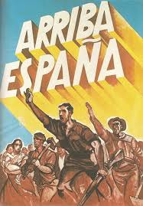
Las bases políticas
Pilares institucionales del franquismo:
➔ La Falange: único partido político permitido. Control de los medios de comunicación y de la administración. Su función era el adoctrinamiento.
➔ El Ejército: represión y control del orden público.
➔ La Iglesia Católica: legitimación del poder y control de la educación y la moral.

Slide 5
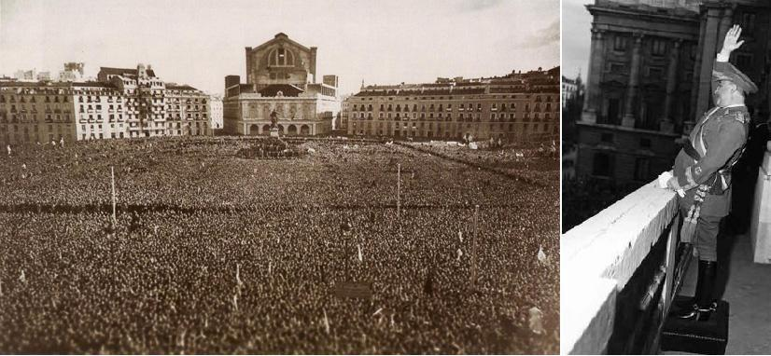
Las bases sociales
A favor:
La oligarquía terrateniente y financiera
Las clases medias rurales, sobre todo de Castilla
En contra:
Las clases medias urbanas y trabajadoras: las más CRÍTICAS

Slide 6
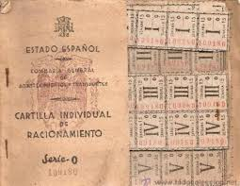
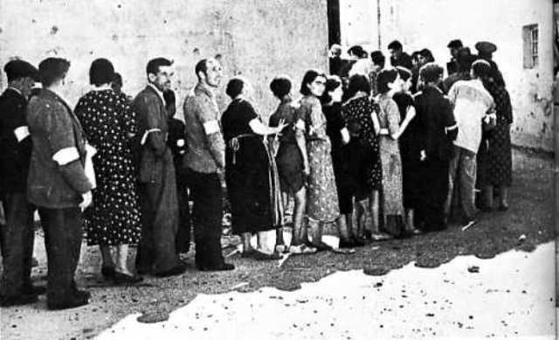
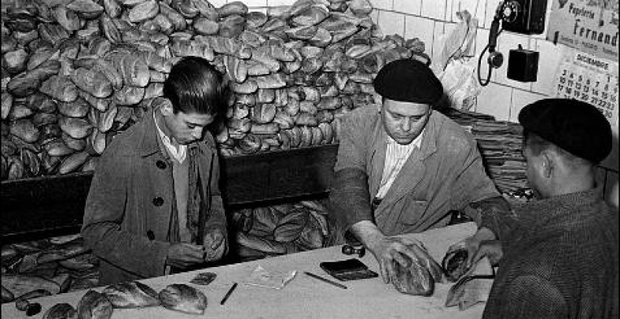
LA POSGUERRA
Los años cuarenta y parte de los cincuenta fueron los «Años del hambre»:
Racionamiento de los alimentos: cartilla de racionamiento
Extensión del mercado negro
El «estraperlo»
Importancia de la «recomendación»

Slide 7
ETAPAS DEL FRANQUISMO
1939-1959: construcción de la dictadura y autarquía económica
1959-1973: desarrollismo económico e inmovilismo político
1973-1975: crisis del régimen

Slide 8
1939-1959
Grave crisis económica. Empobrecimiento y retraso respecto a Europa
Aislamiento internacional
Control social e ideológico de la población. Se impone el modelo de familia patriarcal: sumisión de la mujer
Primeras manifestaciones
Más de 500.000 españoles huyen del país (Francia, Unión Soviética, Latinoamérica)

Slide 9
1959-1973
Modernización de la estructura política
Crecimiento industrial y del sector servicios. Inversiones extranjeras
Éxodo rural a las ciudades y al extranjero
La Iglesia y el régimen se distancian
Crecen las protestas obreras y los movimientos sociales

Slide 10
1973-1975
Tensiones entre inmovilistas y aperturistas
Crecimiento de la oposición
Crisis económica internacional y fin de otras dictaduras
Aumenta el distanciamiento con la Iglesia
Enfermedad de Franco

Slide 11
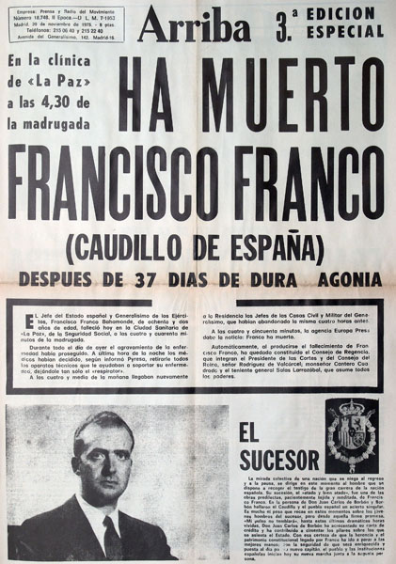
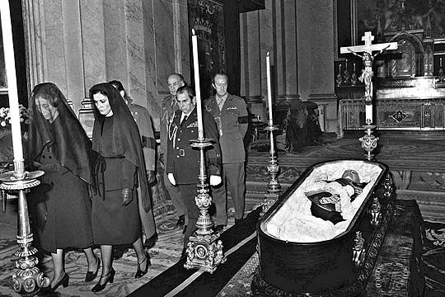
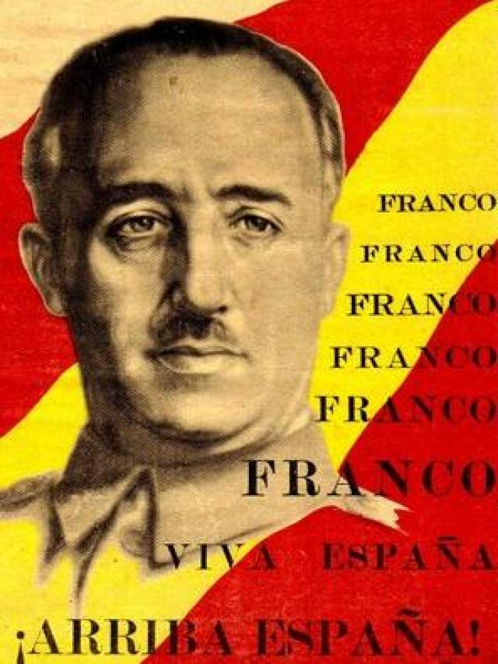
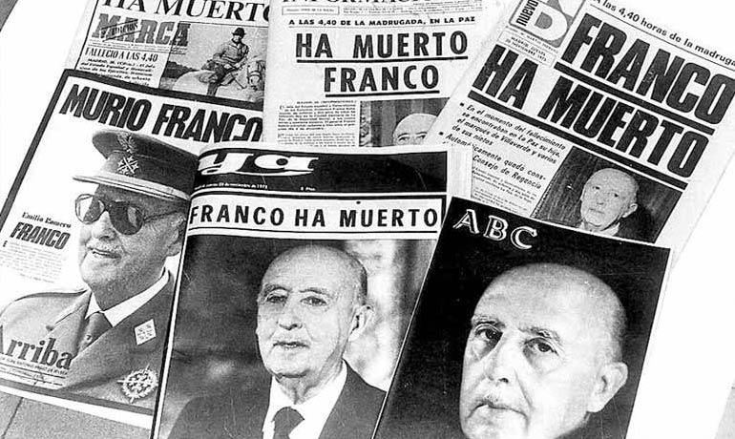
EL fin de la dictadura
Franco muere el 20 de noviembre de 1975

